Slide 1
实验环境安装配置
2021.9.23
欧梦玲

Slide 2
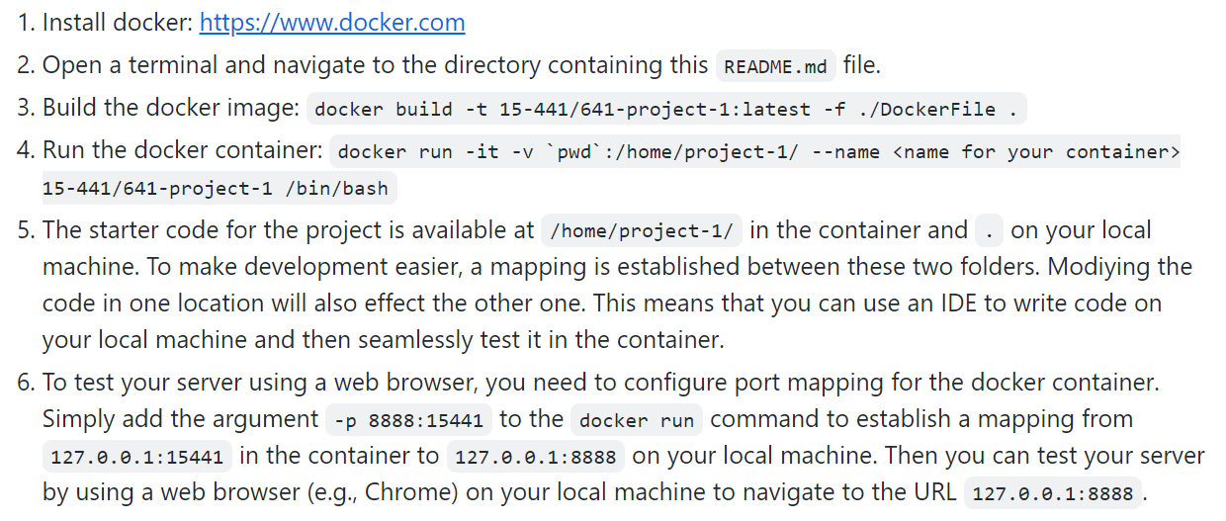
基础代码的Readme文件有Linux系统下环境配置的步骤
Windows系统和Linux的配置过程类似
此PPT主要以Windows系统为例

Slide 3
步骤一：安装docker

Slide 4







Docker简介
https://docs.docker.com/get-started/overview/
1. What
Docker 是一个开源的应用容器引擎，基于 Go语言并遵从 Apache2.0 协议开源。
Docker 可以让开发者打包他们的应用以及依赖包到一个轻量级、可移植的容器中，然后发布到任何流行的 Linux 机器上，也可以实现虚拟化。
2. Why
配置一个虚拟机？
安装一个Linux？
安装双系统？

Slide 5
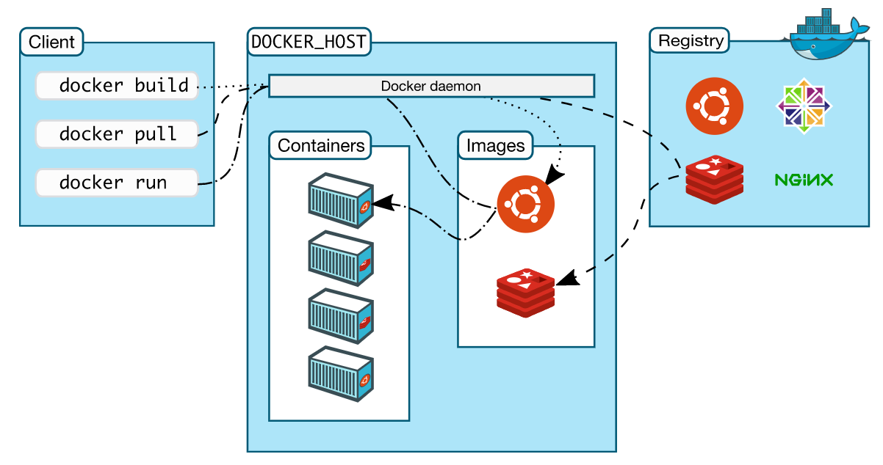

Docker简介
https://docs.docker.com/get-started/overview/
3. 架构
Docker基本组成
镜像（image） => 模板
容器（container） => 一个简易的Linux系统
仓库（repository）=> 存放镜像

Slide 6







我的操作系统： 或 或 等
容器1
服务端进程
客户端进程
镜像1
容器2
镜像2
容器3

Slide 7
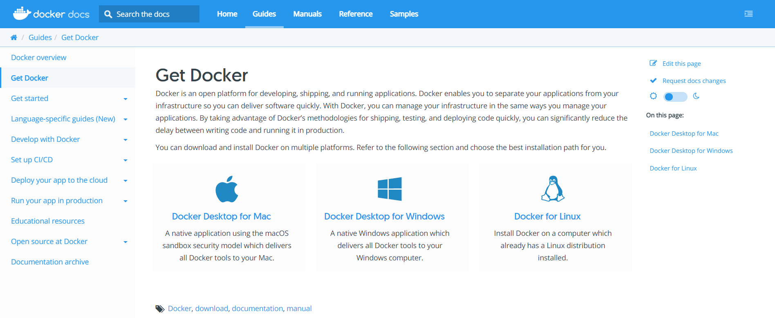
Docker下载安装
https://docs.docker.com/get-docker/

Slide 8
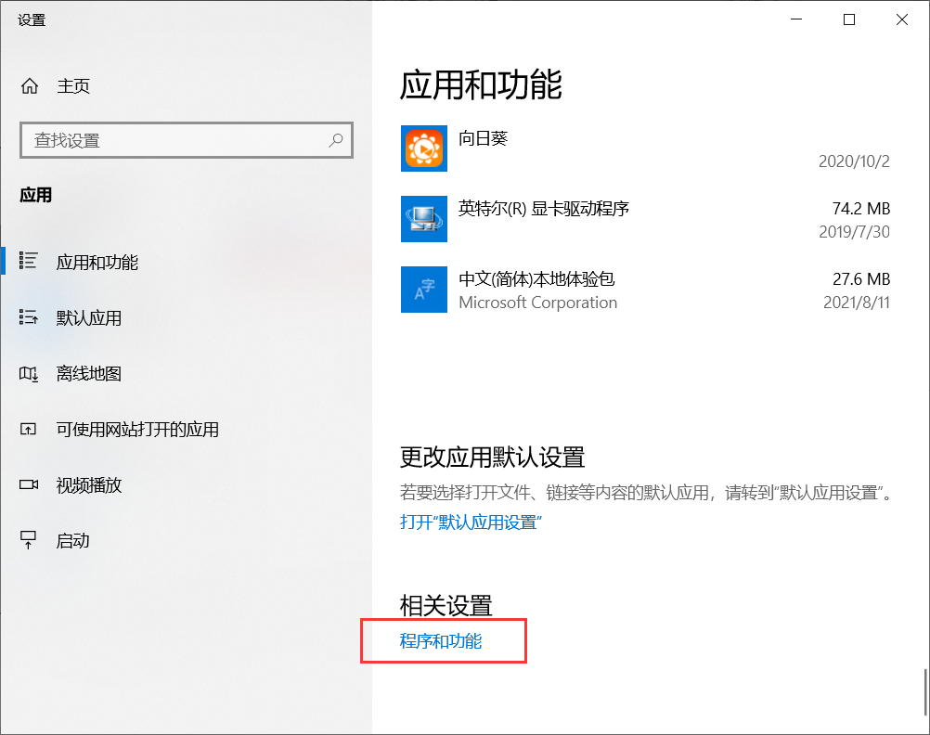
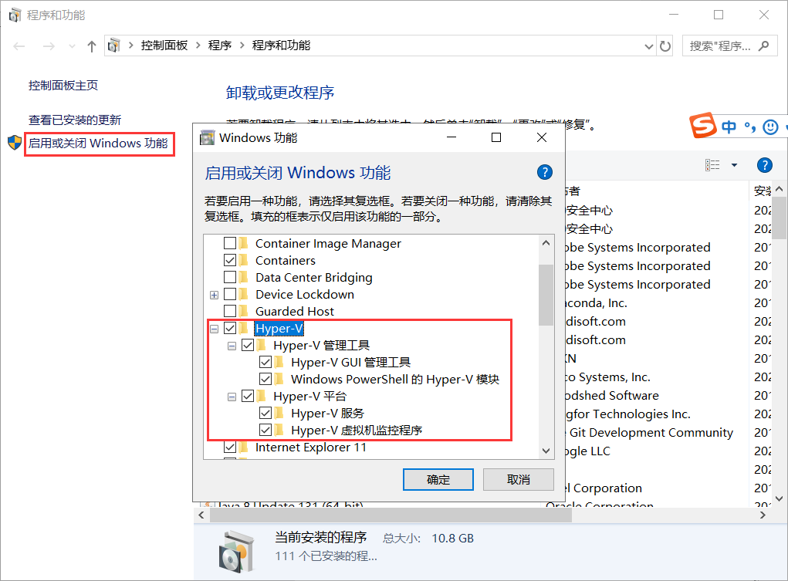
安装docker前需要安装 Hyper-V
（ Hyper-V 是微软开发的虚拟机，类似于 VMWare 或 VirtualBox，仅适用于 Windows 10）
选择安装Hyper-V需要重启电脑，重启之后即可安装docker

Slide 9
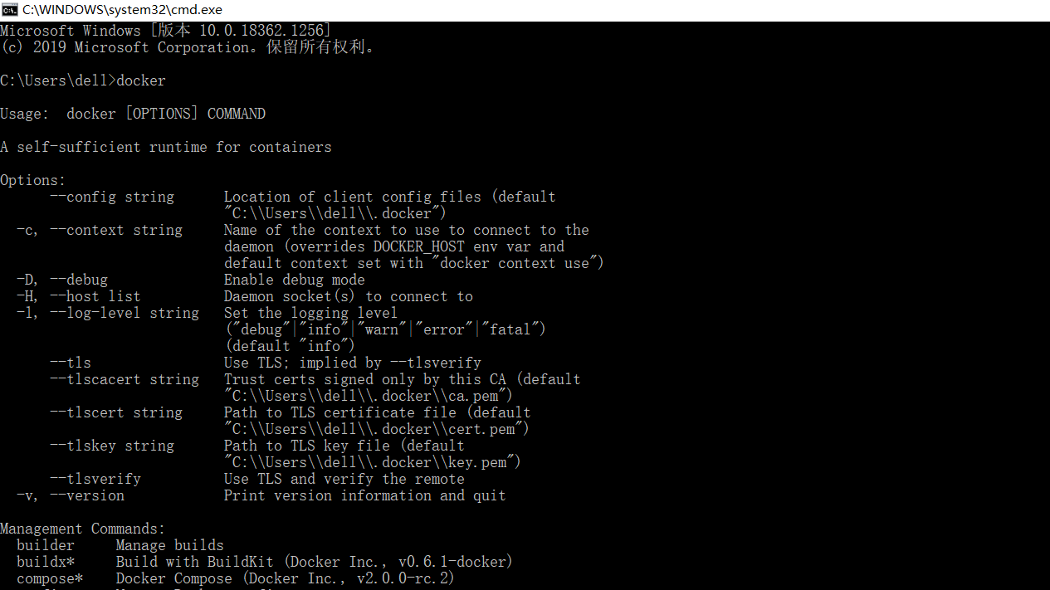
安装好docker后，在命令行输入 docker ，可以看到docker的一些命令使用方法，这证明docker已经安装成功了

Slide 10
步骤二：进入项目文件夹

Slide 11
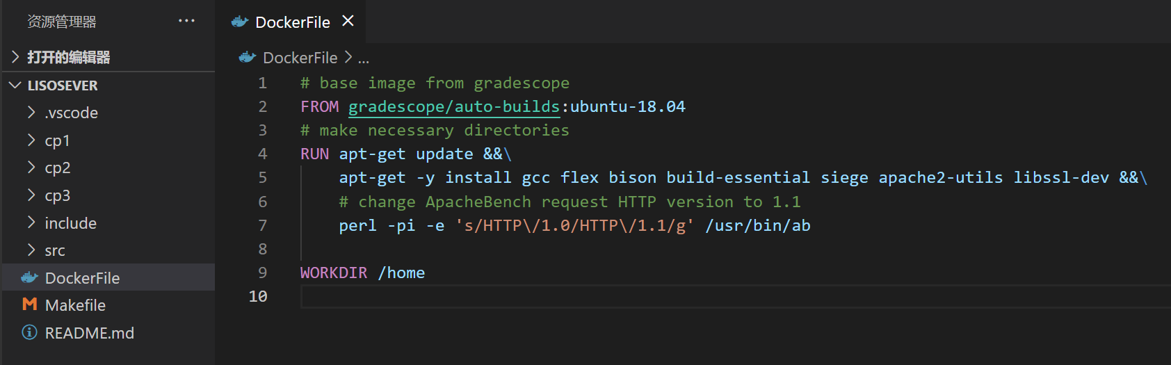
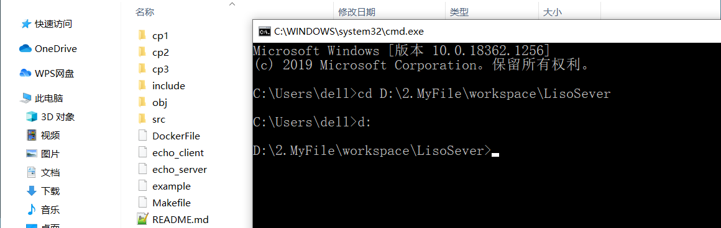

Slide 12
步骤三：创建镜像

Slide 13
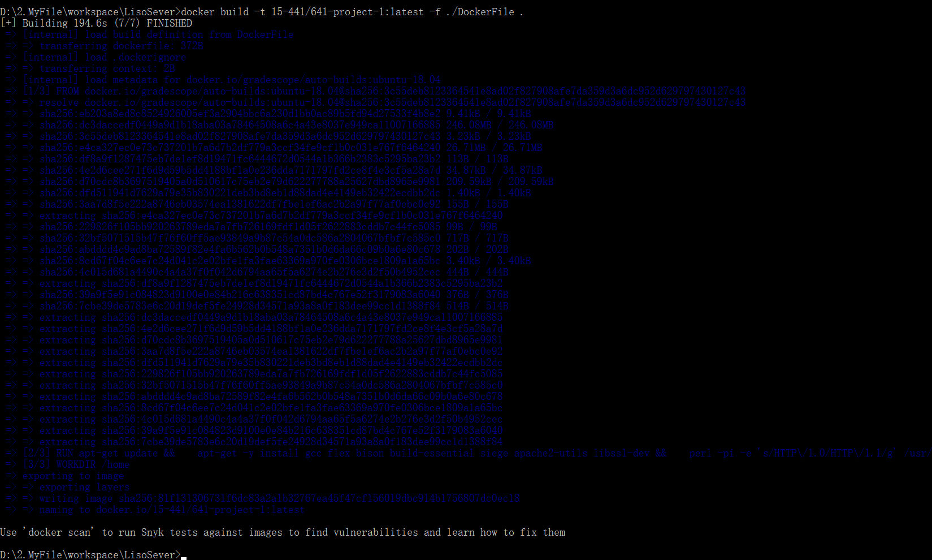
docker build -t 15-441/641-project-1:latest -f ./DockerFile .
docker build 创建镜像
-t name:tag 镜像名称 : 标签 -f
-f 指定要使用的DockerFile路径
. Dockerfile 文件所在目录，可以指定Dockerfile 的绝对路径

Slide 14
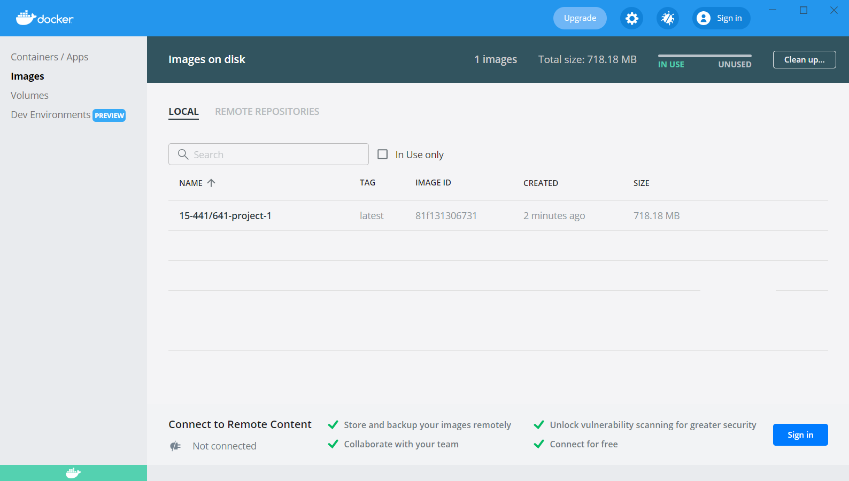

Slide 15
步骤四：启动容器

Slide 16
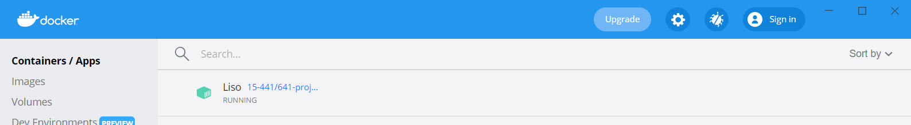
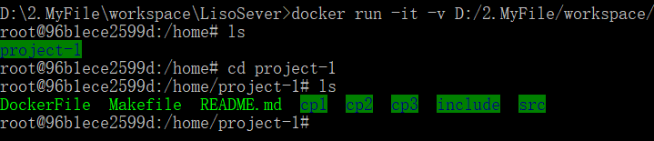
docker run -it -v D:/2.MyFile/workspace/LisoSever/:/home/project-1/ --name Liso 15-441/641-project-1 /bin/bash
docker run -it -v 宿主机路径 : 容器路径 --name 容器名 镜像名 /bin/bash
docker run 启动容器
-it /bin/bash 使用终端交互式运行
-v 数据卷（共享文件夹）
--name 容器名

Slide 17
步骤五：编译项目文件

Slide 18
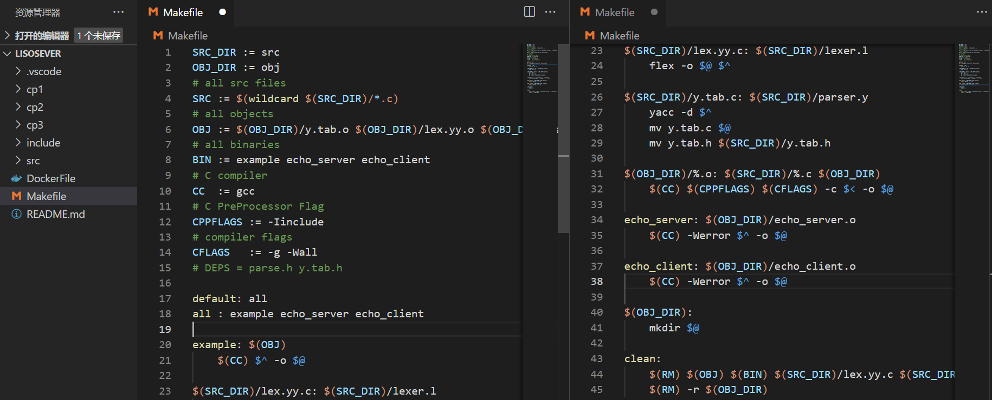

Slide 19
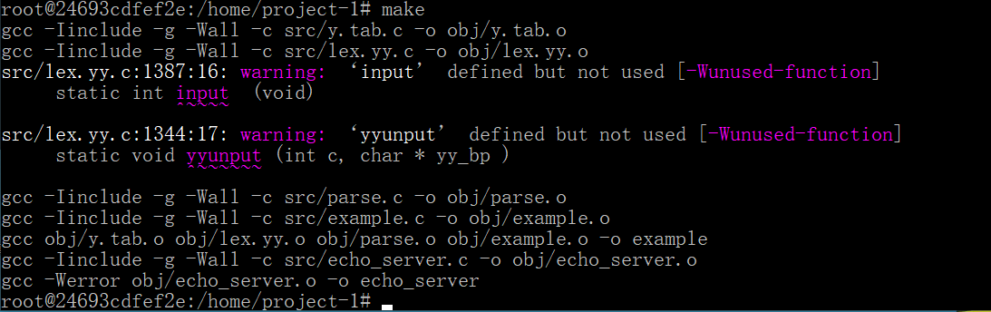

Slide 20
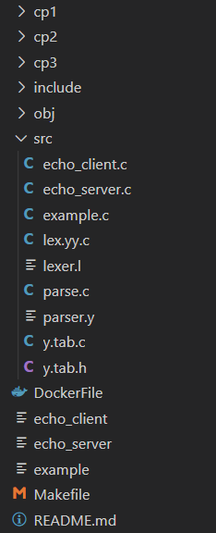
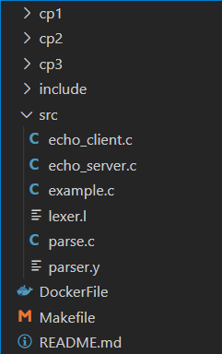

Slide 21
步骤六：运行

Slide 22
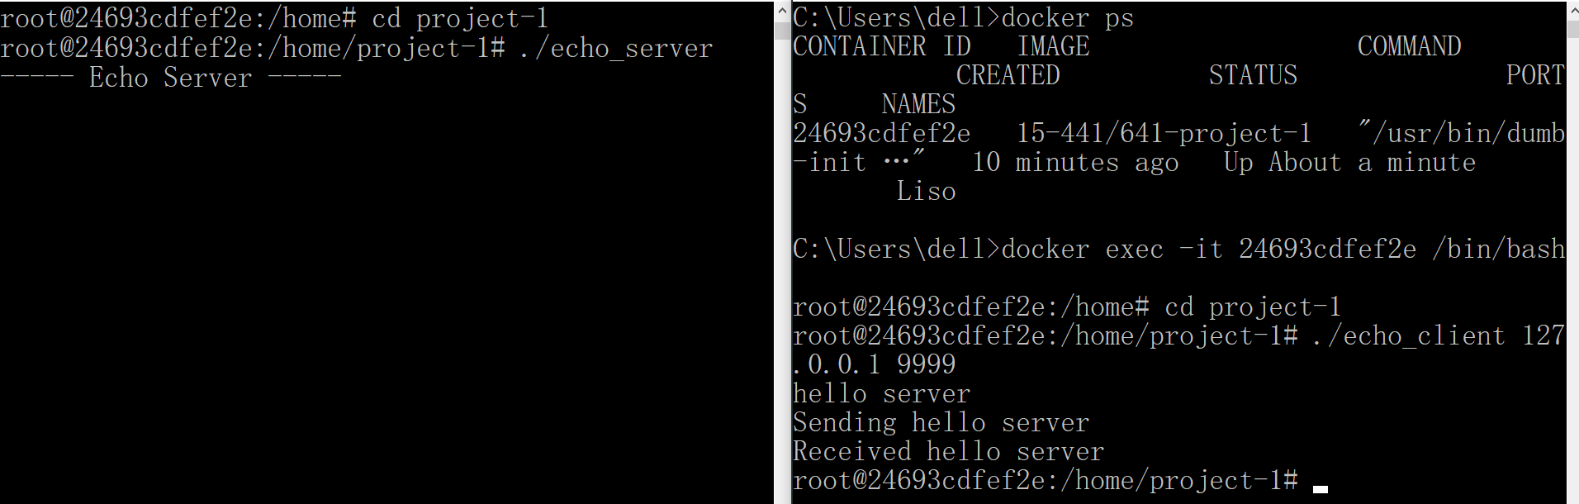

Slide 23
